Slide 1
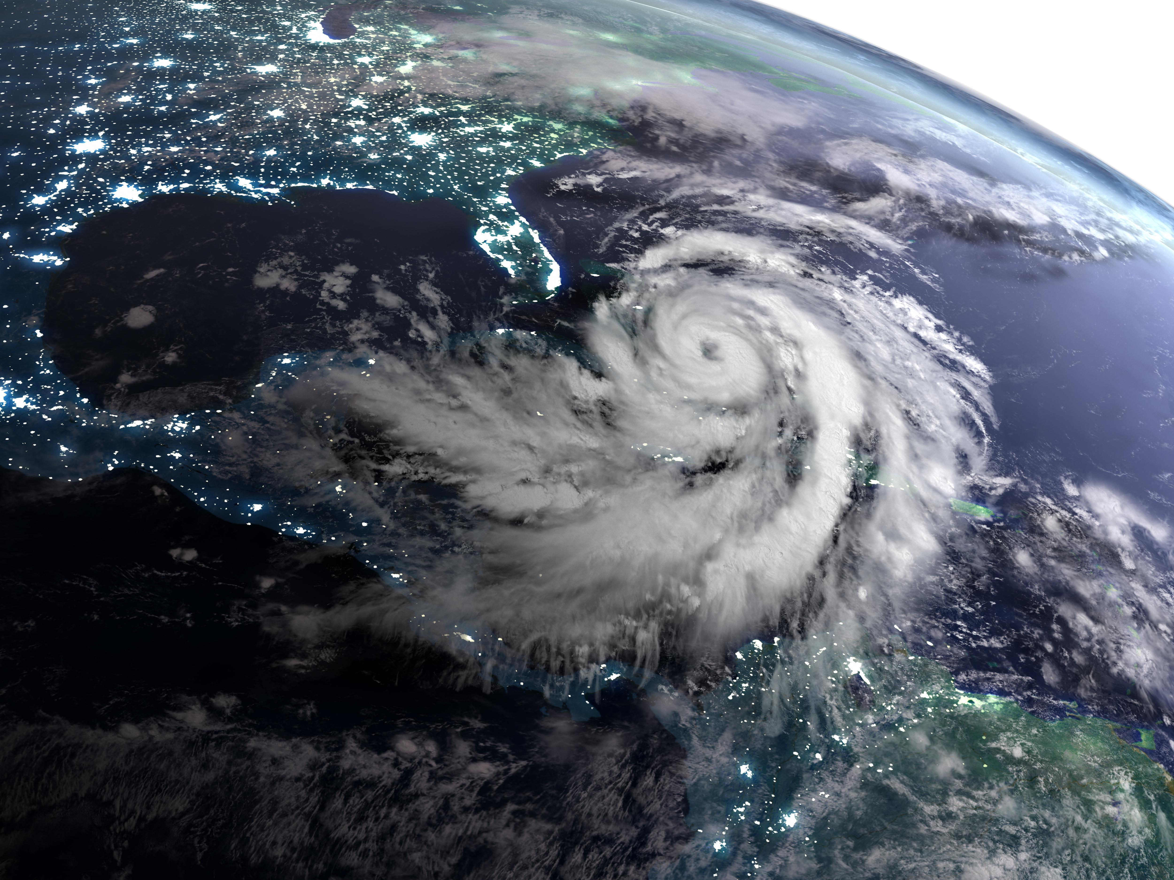
Introducción a la modelación CATASTROFICA
Placeholder for optional client logo
Daniela Herrera Gallegos
2024
Notes:
Potential Questions:
Does the Sahara Dust Activity have any connection to climate change?
How much of the market uses RMS medium term view vs. long term view?

Slide 2
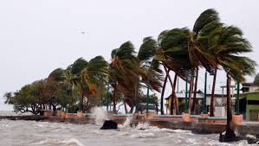
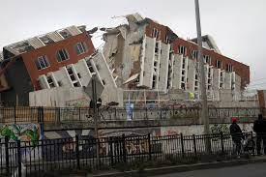
Temario
¿Qué son los modelos catastróficos?
Proveedores de modelos catastróficos para LAC
Componentes de los modelos catastróficos
Contexto geográfico de Centroamérica, Caribe y Paraguay
Identificar y explicar las características de los resultados claves del modelo
Explicar por qué y cómo podemos ajustar los modelos

Slide 3
Modelación CAT y Asesoramiento Estratégico
¿Cuáles servicios proporcionamos en Guy Carpenter?
Asesoría Cat
Gestión de Riesgos de Cartera
Apoyo en Suscripción
Respuesta a Eventos
Diseño y ejecución del Reaseguro
Área de Mejores Prácticas
Datos de Exposición
Resultados de la Modelación
Entrada
Mejora de Data
Revisión de Calidad
AIR, RMS, ERN
CAT Workbench
Análisis del Modelo Idóneo
GC AdvantagePoint©
Protocolo de Respuesta a Eventos
Red regional y global de Herramientas y modelación Cat
Evaluación de Modelos
Capacidades y Soluciones
Análisis de MetaRisk
Revisión de Exposición
Cambios año tras año
Informe de acumulaciones
Selección y personalización del modelo
Gestión del Cambio del Modelo
Revisión de PML
Insights de cambio climático
Asesoría regulatoria y calificación de riesgo
Capacitación
Recomendación de estructura previa a la renovación
Defensa de la visión del modelo
Análisis entregados por web
Análisis personalizado
Entregables
Desarrollar una visión completa y creíble del riesgo catastrófico
Apoyar decisiones informadas de riesgo
Notes:
Mention flood models
Technology permiating all aspects
Data quality

Slide 4
¿Qué son Modelos Catastróficos?
“Un sistema que estima las pérdidas para una cartera dada como resultado de peligros como terremotos y huracanes.”

Slide 5
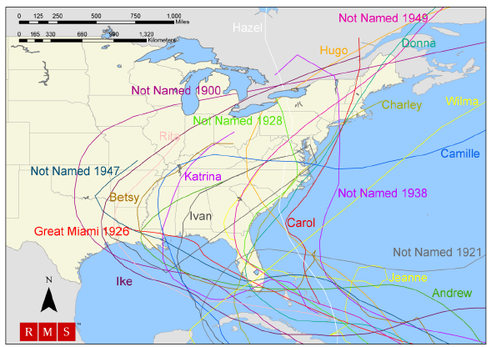
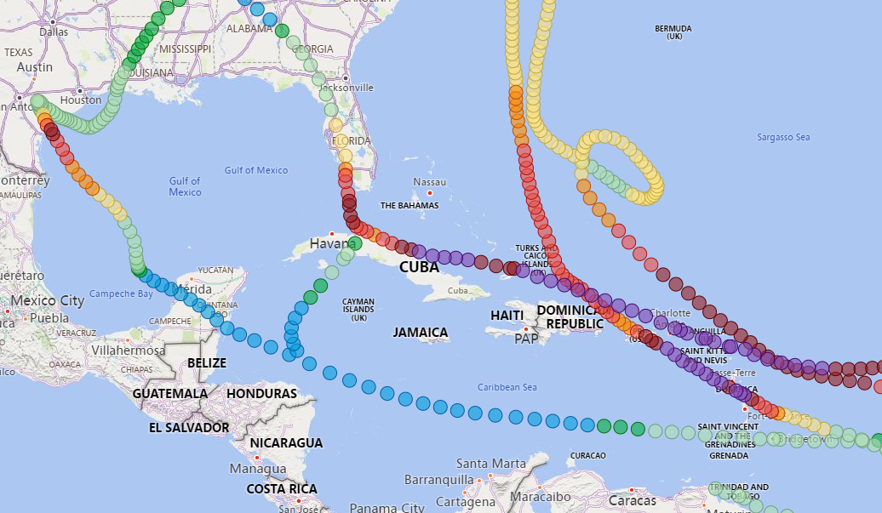
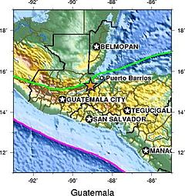
¿Qué son Modelos Catastróficos?
Es el proceso de estimación de pérdidas económicas que pueden originarse de eventos catastróficos. Se evalúan peligros naturales o provocados por el hombre y son utilizados por:
Aseguradoras
Reaseguradoras
Corredores
Reguladores
Agencias de calificación
Temporada de Huracanes en el Atlántico de 2017
Clave para la toma de decisiones en torno a:
Tarificación
Gestión de cartera
Requisitos de capital
Estructuración y fijación de precios de reaseguros
Terremoto de Guatemala de 1976
Notes:
There are many aspects to Catastrophe modeling, from the scientist and developers who build the models to the analytics like myself who run the models and interpret the results. Our aim is to help companies anticipate the likelihood and severity of potential future catastrophes before they occur so that they can adequately prepare for the financial impact.
It is important to note that the models do not does not predict natural catastrophes!
Models are used by

Slide 6
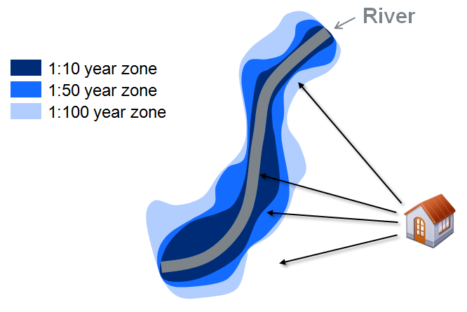
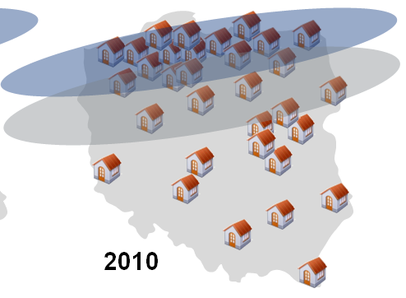
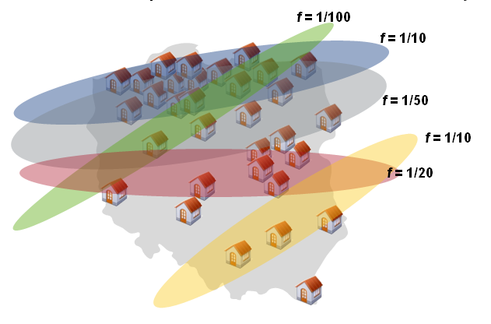
Tipos de Modelos de Catastróficos
¿Cuáles son los tipos de modelos utilizados en la industria?
Modelos de Zonificación
Modelos Determinísticos
Modelos Probabilísticos
¿Debería suscribir un riesgo?
¿Cuál debería ser la tasa?
Debería imponer un deducible y/o límite?
¿Qué pasaría si el terremoto de Limón (1991) volviera a ocurrir?
Calibración/validación de modelos probabilísticos
¿Cuál es la probabilidad de una pérdida de $x?
¿Cuál es mi pérdida anual esperada, pérdida de 1 en 200 años?
¿Cuánto capital necesito?
¿Cuánto reaseguro debo comprar?
Notes:
Different Tasks Require Different Types of Models
Deterministic Model: A model that assesses the impact of a hazard by investigating the severity of a single possible outcome
Scenario approach - commonly seen as recreations of historical events or single-event hypothetical analyses.
Very limited application for reinsurance buying decisions or pricing.
Modeling using a single discrete event
The event is assumed to happen without regard to probability
Commonly seen as recreations of historic events or single- hypothetical analysis
Probabilistic Model: A model that assesses the impact of a hazard and assigns probabilities to a whole range of possible outcomes
Expected Annual Loss a/k/a Average Annual Loss a/k/a Pure Premium
Definition: Average Annual losses over time.
Exceedance probability (EP) curves
Definition: Annual probability of exceeding a certain level of loss at least once
Uses a series of simulated events and accounts for the probability of those events over time

Slide 7
Modelación Catastrófica
¿Cuáles son las Ventajas de los Modelos Cat?
Minimizan la dependencia de los datos históricos:
Agregar un evento histórico adicional a una pequeña base de datos histórica puede proporcionar amplias fluctuaciones en los resultados
Los resultados históricos no son representativos de eventos futuros en muchas áreas
Las exposiciones cambian con el tiempo (valores de propiedad, movimiento de población, códigos de construcción y técnicas de construcción, topografía, etc.) y traer las pérdidas a valor presente es un desafío
Utilizan distribuciones probabilísticas para abordar adecuadamente:
Eventos de baja frecuencia, pero alta severidad
Distribuciones geográficas de eventos (llenar los vacíos)
Compensar pocos datos históricos
Procesan grandes volúmenes de datos y cálculos complejos rápidamente

Slide 8
Modelación Catastrófica
¿Cuáles son las Desventajas de los Modelos Cat?
Las salidas del modelo están fuertemente influenciadas por tres áreas críticas:
Calidad de los datos originales (disponibilidad, integridad, precisión)
Metodología del modelo (difícil de cuantificar, diferente entre proveedores)
Aplicación del modelo (agrega complejidad al proceso de toma de decisiones)
Los resultados del modelo pueden "tomar el control completo”:
En general pretende ser una de muchas herramientas de decisión, pero termina siendo la respuesta final y a veces la única.
Son costosos y consumen mucho tiempo para desarrollar y operar:
Por eso muchas aseguradoras primarias no desarrollan modelos, licencian modelos o tienen modeladores catastróficos internos
Por eso muchos de nuestros clientes confían en GC para estas capacidades.

Slide 9




Principales Proveedores de Modelos para LAC
¿Cuáles son los principales modelos utilizados en LAC y dónde se aplican mejor?
Modelos actualizados de terremotos en América Central y del Sur en la versión 22
El mercado aún está evaluando nuevos modelos antes de su adopción
Ajustes de GC a versiones anteriores para incorporar lo última de la ciencia
Modelos establecidos de Huracanes en el Atlántico Norte
Actualizados regularmente considerando la actividad y perdidas reciente de huracanes
El modelo de terremotos del Caribe necesita ser actualizado
Adquirido por Moody's en 2022
Modelos de EQ en varias etapas de aceptación
El nuevo modelo del Caribe en 2020 proporciona la vista más actualizada
Sudamérica establecida, pero se considera que Centroamérica tiene pérdidas desproporcionadas y requiere ajustes
México debe actualizarse
Adopción cautelosa del nuevo modelo de huracanes
Pérdidas desproporcionadas en Puerto Rico en comparación con la experiencia real - se recomiendan ajustes
La visión de México es la más integral para los sub-peligros y la cobertura
Visión regulatoria en México
Obligatorio para la gestión de capital y la presentación de informes regulatorios
El modelo de huracanes incluye otros sub-peligros "hidrometeorológicos”
Portafolio amplio de modelos
Uno de los modelos aprobados en Colombia por el regulador
Poca o ninguna adopción de licencias por parte de reaseguradores
Adquirido por AON en 2022
Visión regulatoria en Perú
Modelo desarrollado localmente encargado por la autoridad de seguros
El modelo entra completamente en vigor para la gestión de riesgos en Perú a partir del 1 de julio de 2023
Modelos internos a través de G-CAT
Estrategia para llenar vacíos no modelados
Suite de modelos de inundaciones de LAC en desarrollo

Slide 10

Modelos y sus versiones
¿Sabes qué versiones deberíamos estar usando? ¿Conoces las versiones que utilizamos?
RiskLink | v21 | v22 | v23 | v24 | Roadmap
Terremoto | Caribe: 1999* Centromérica: 2009* México: 2017 S. América: 2011* | Caribe: 1999* Centroamérica: Actualizado México: 2017 S. América: Actualizado | Caribe: 1999* C. América: 2022 México: 2017 S. América: 2022 | Caribe: Actualizado C. América: 2022 México: 2017 S. América: 2022 | México 2026
Huracán Norteamérica (CB, CA, MX) | Actualizado | v21 | Actualizado | v23 | Huracán Norteamérica (CB, CA, MX) 2025
Touchstone | v8 (2020) | v9 (2021) | v10 (2022) | v11 | Roadmap
Terremoto | Caribe: Actualizado C. América: 2007 México: 2006 S. América: 2015 | Caribe: 2020 C. América: 2007 México: 2006 S. América: 2015 | Caribe: 2020 C. América: 2007 México: 2006 S. América: 2015 | Modelo Financiero de Próxima Generación (NGFM) 2023/24 | México 2025
Huracán Norteamérica | Caribe: Actualizado* C. América: 2011 México: 2010 | Caribe: 2020* C. América: 2011 México: 2010 | Caribe: 2020* C. América: 2011 México: 2010 | Caribe: 2024 Modelo Financiero de Próxima Generación 2023/24 | N/A

Slide 11
Esquema de los Modelos Catastróficos

Slide 12
Fundamentos de Modelación Catastrófica
Módulo de Peligro
Exposición
Módulo de Vulnerabilidad
Módulo Financiero
¿Cuáles son los cuatro componentes de un Modelo Catastrófico?
¿Qué tipo de riesgos están expuestos al peligro?
¿A qué niveles de intensidad de peligrosidad está expuesto el portafolio?
¿Cómo podemos traducir la intensidad del peligro a daños?
¿Cómo se traduce el daño a una pérdida económica?

Slide 13
Módulo de Peligro

Slide 14
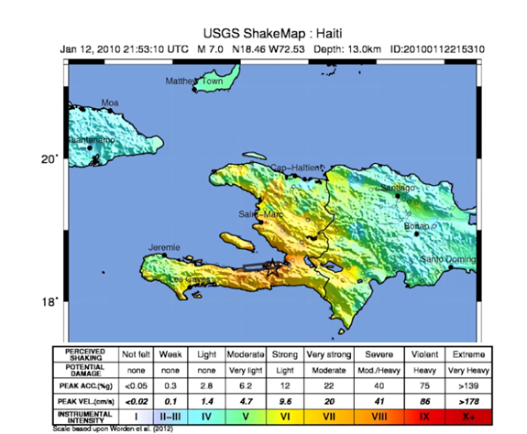
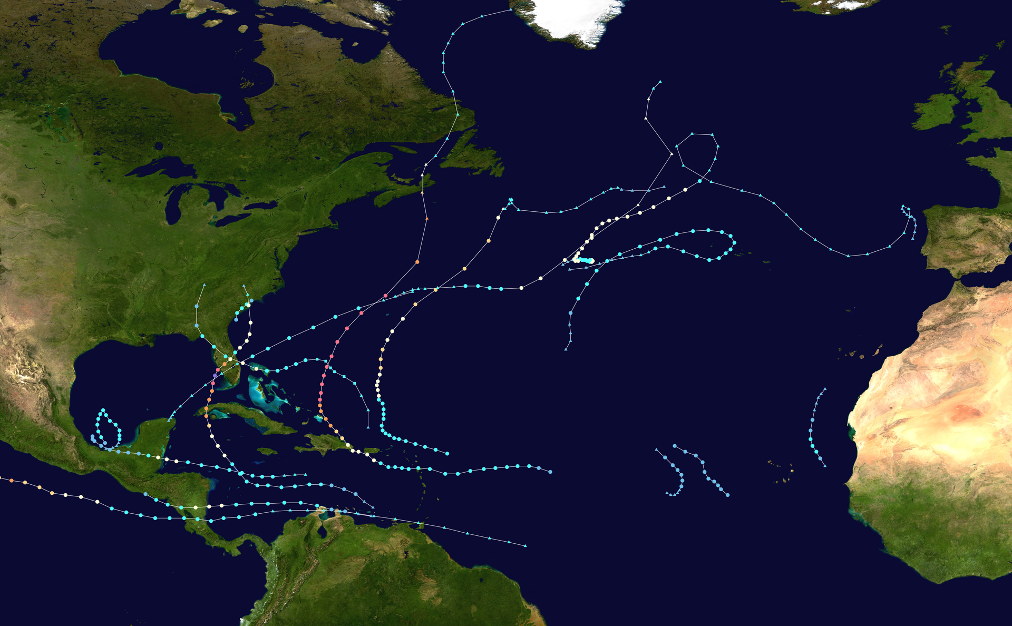
Módulo de Peligro
Módulo de Peligro
Generando eventos que son científicamente posibles
Generar un conjunto de eventos estocásticos
Se puede generar un rango entre miles y cientos de miles de eventos
Cada evento tiene una probabilidad de frecuencia asociada
El fin de los eventos estocásticos es englobar todos los posibles eventos en una región particular – Aquí es donde se incorporan las ciencias físicas
Calcular la Intensidad de Sitio
¿Cuál es la intensidad del peligro en una ubicación dada?
Terremoto: aceleración máxima del suelo (PGA), velocidad máxima del suelo, aceleración espectral
Huracán: ráfagas de viento máximas, velocidad media de viento, presión barométrica central

Slide 15
Contexto geográfico

Slide 16
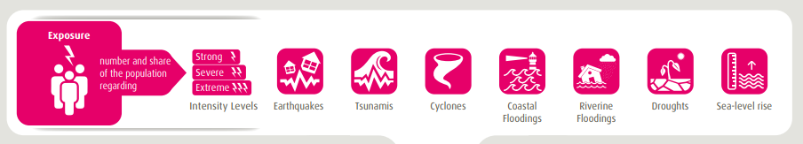
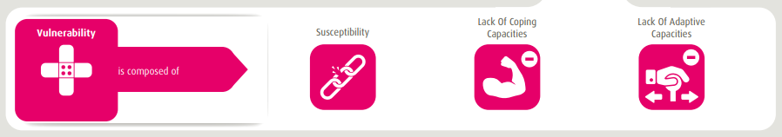
World Risk Index
2023

Slide 17
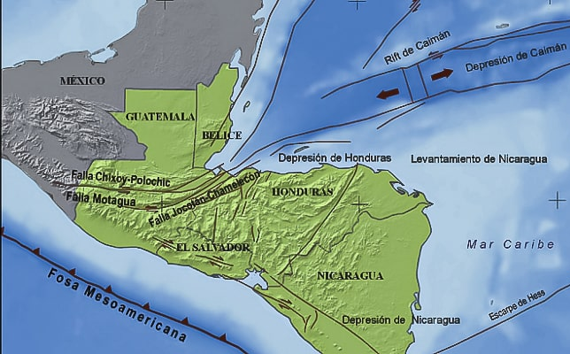
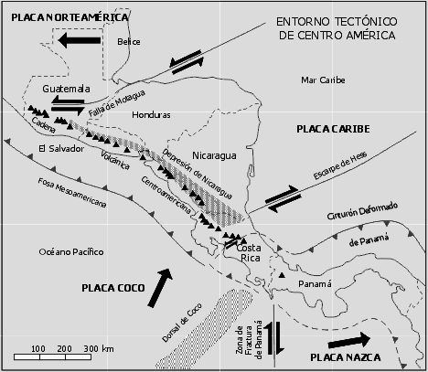
Contexto geográfico de Centroamérica
Sismicidad
La principal amenaza sísmica la representa el choque entre las placas de Caribe, Coco y Norteamérica.

Slide 18
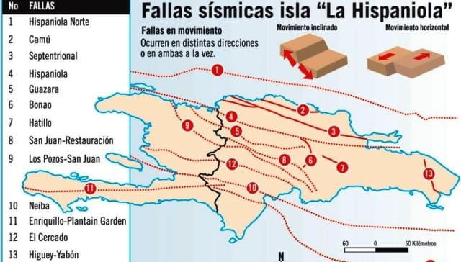
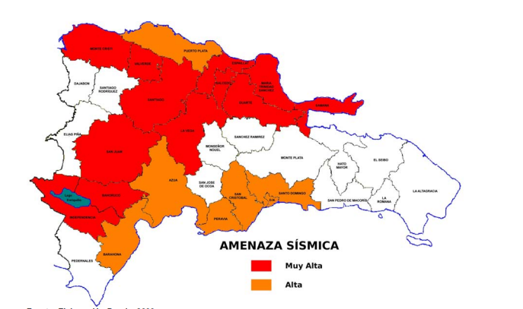
Contexto geográfico de República Dominicana
Sismicidad
La principal amenaza sísmica la representa el choque entre las placas de Caribe y Norteamérica, adicionalmente se encuentra un gran número de fallas en la isla de “La Española”.

Slide 19
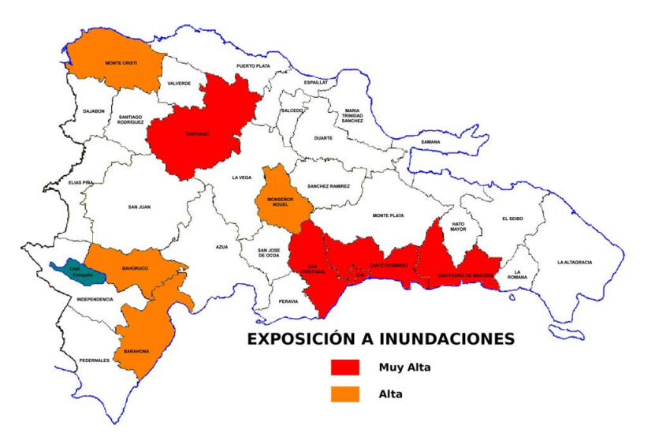
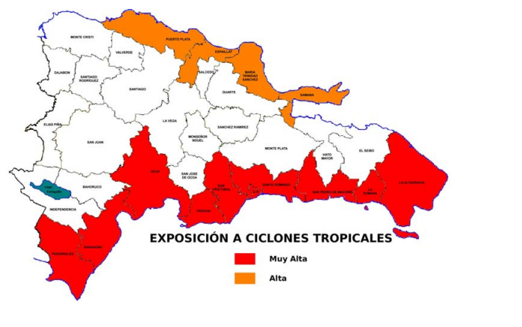
Contexto geográfico de República Dominicana
Riesgos hidrometeorológicos

Slide 20
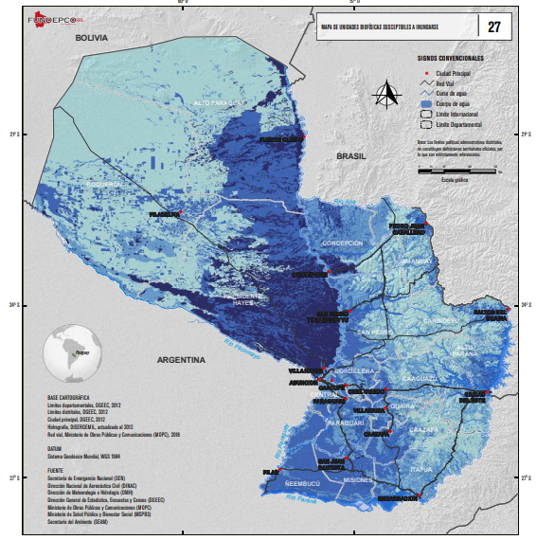
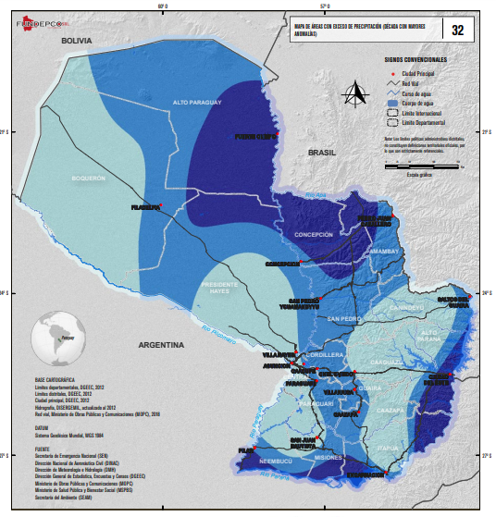
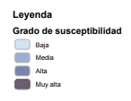
Contexto geográfico de Paraguay
Riesgo de Inundación
Mapa de susceptibilidad fluvial
Mapa de susceptibilidad pluvial

Slide 21


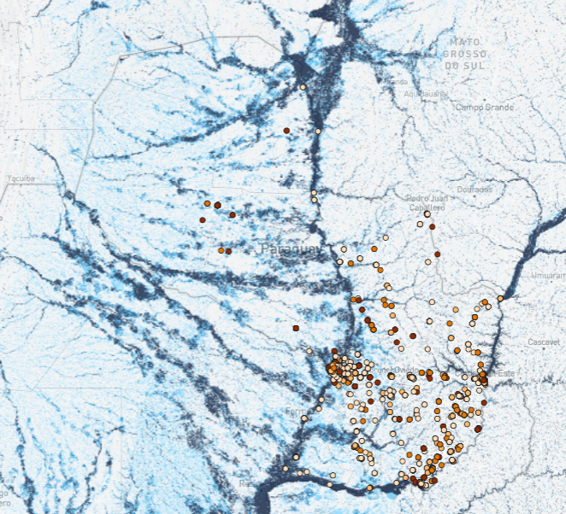
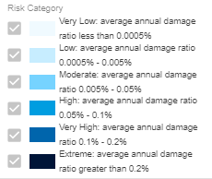
Exposición de Tajy a riesgo de inundación fluvial
Riesgo de Inundación
Categoría de Riesgo Fluvial | Suma Asegurada Total
Extremo: pérdida anual promedio superior a 0.2% | 3,051,848
Muy alto: pérdida anual promedio entre 0.1% - 0.2% | 192,019
Alto: pérdida anual promedio entre 0.05% - 0.1% | 206,511
Moderado: pérdida anual promedio entre 0.005% - 0.05% | 12,162,992
Bajo: pérdida anual promedio entre 0.0005% - 0.005% | 6,686,075
Muy bajo: pérdida anual promedio inferior a 0.0005% | 10,658,314
Total | 32,957,759
Cifras en USD

Slide 22
Información de Exposición

Slide 23
Información de Exposición
Exposición
¿Dónde, Qué y Cuánto?
NECESARIA
ALTAMENTE RECOMENDADA (MODIFICADORES PRIMARIOS)
SUGERIDOS
(MODIFICADORES SECUNDARIOS)
Ubicación
Latitud-Longitud, Dirección
Código Postal
Ciudad, Comuna, Provincia o Estado
Valor Asegurado
Edificio, Contenido, Pérdidas Consecuenciales, Otros
Condiciones de la Póliza
Deducibles
Límites
Cesión a Reaseguro
Ocupación o Uso de inmueble
Tipo constructivo
Año de construcción
Número de pisos
Área de la ubicación
Reaseguro por ubicación si aplica
Tipo de Revestimiento
Antigüedad del techo
Tipo de cobertura de techo
Forma del techo
Protección de Ventanas y PuertasElevación
Sótano
Prima (para gestión de portafolio, perfiles de límites)

Slide 24
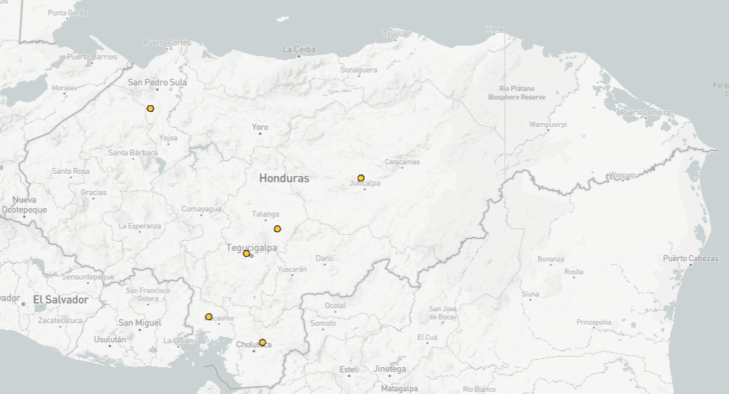
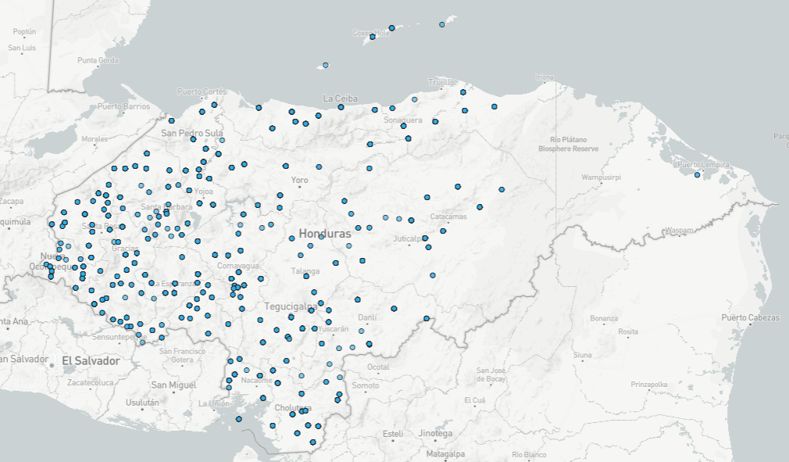
Geocodificación
Exposición
¿Cómo utilizan las referencias geográficas los modelos?
Geocodificación a nivel Cresta
Geocodificación a nivel Coordenadas

Slide 25
Módulo de Vulnerabilidad
Módulo de Vulnerabilidad
¿Cuál es la susceptibilidad al daño?
Vulnerabilidad del Edificio
Toma la intensidad de sitio y la traduce a un daño esperado
Existen diferentes curvas de vulnerabilidad o daño dependiendo de:
Coberturas
Variabilidad por región
Tipo constructivo
Uso del inmueble u ocupación
Año de construcción
Altura
Otras características
Tipo constructivo:
Marcos de Acero
100%
Mampostería
Marcos de Madera
80%
60%
50%
Porcentaje de Daño
40%
20%
Propiedades Dañadas
0%
70
90
110
130
150
Velocidad del viento (millas por hora)
Nota: Las tasas de daño son únicamente ilustrativas y no fueron seleccionadas para un modelo particular.

Slide 26
Módulo Financiero
¿Cuáles son mis pérdidas?
El módulo financiero toma el factor de daño, todos los diferentes valores asociados con el edificio, los contenidos y Lucro Cesante como un factor de daño
Lo convierte en una cantidad de dólares.
Por ejemplo:
Un edificio de madera de $100,000 que tiene asociada una tasa de afectación de 50%, implicaría una pérdida de $50,000
El modelo aplica:
Deducibles y coaseguros
Límites y términos por póliza
Reaseguro
Pérdida al 100% del riesgo sin términos de póliza
100% (Ground Up)
Después de aplicar términos de póliza (deducibles, coaseguros, límites)
Bruta (Gross)
Bruta Neta de Facultativo (GNoF)
Posterior a cesión a facultativo
Retenida antes de XL(Net Pre Cat)
Después de aplicar esquemas de reaseguro por riesgo (Cuota Parte, Excedentes)
Retenida después de XL (Net Post Cat)
Se aplican esquemas XL Cat

Slide 27
El proceso de Modelación Catastrófica

Slide 28
El proceso de Modelación Catastrófica en GC
¿Puedes nombrar los componentes clave del proceso de modelación en GC?
Fase 2
Limpieza de Datos
Fase 4
Importación de datos al Modelo Catastrófico
Geocodificación
Fase 6
Revisión del Output
Fase 1
Información de exposición bruta
Fase 3
Control de Totales
Supuestos
Fase 5
Ejecución de Análisis
Fase 7
Post Análisis
Notes:
We’ve talked a bit about where these models came from and the inside features of them. But now we are going to take a step back and look at the modeling process as a whole.
(click) Well to start at step 1, we will get raw exposure data. We need something to put in the models and this is where that starts. This data can be anywhere from sophisticated database to a multiple tab excel spreadsheet with typos. (click) That data will typically need to be “scrubbed” to prepare it for import into the models. Each model has a different schema and series of codes that it needs. For example, wood frame construction in RMS is code 1 while in AIR it is code 101, so we need to code that. (click) Then in step 3 just to ensure we cross our t’s and dot our I’s, we will double check all of the totals to ensure we are modeling what is expected.
(click) Once the analyst is comfortable that the exposures are in line with expectations, the next step is to import into the model and geocode. Remember that geocoding is very important for the hazard model, so it is important that we have good geographic information in order to properly geocode the risks. (click) Once that step is finished, we can launch our analysis and let them run. Launching the analyses kicks off the hazard, vulnerability, and financial models so sometimes these models do take a while to run especially if there are a lot of risks or complicated reinsurance terms. We will talk about what perils we model in a few slides.
(click) After the analysis finishes, we can review the output. We will get into specific outputs a bit later, but for a typical renewal, pulling out the PML curve is a good place to start. We will typically compare results year over year to ensure modeling went smoothly and results are in line with expectations. (click) Once we are confident the results are correct, we can prepare post analysis insights. We will get into specific outputs later and what can be done with specific outputs in a few slides.

Slide 29
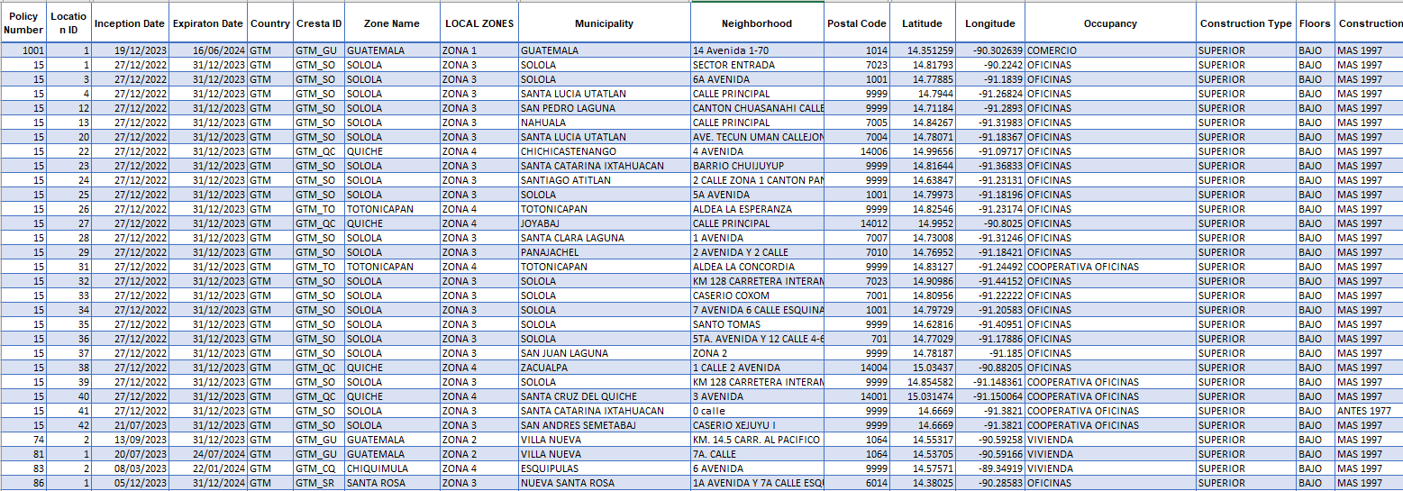
‘Información bruta’ recibida del cliente
¿Qué información podemos utilizar?

Slide 30
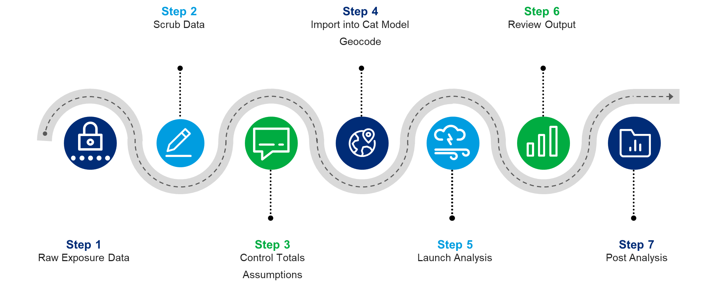
Ejemplo de Procesamiento de la Información
¿Qué supuestos se realizan?
Los supuestos dependen de los catálogos de tipo constructivo y tipo de ocupación disponible para cada país y modelo.
Occupancy | RMS Occ | RMS Occ Description | AIR Occ | AIR Occ Description
CENTRO DE DIVERSIONES | 10 | Entertainment and Recreation | 317 | Entertainment and Recreation
COMERCIO | 5 | Retail Trade | 312 | Retail Trade
COOPERATIVA OFICINAS | 8 | Professional, Technical and Business Services | 315 | Professional, Technical and Business Services
RESTAURANTE | 47 | Restaurants | 331 | Restaurants
COMERCIO Y OFICINAS | 8 | Professional, Technical and Business Services | 315 | Professional, Technical and Business Services
COMERCIO Y VIVIENDA | 8 | Professional, Technical, and Business Services | 315 | Professional, Technical, and Business Services
OFICINAS Y LOCALES COMERCIALES | 8 | Professional, Technical, and Business Services | 315 | Professional, Technical, and Business Services
TIENDA DE CONSUMO | 5 | Retail Trade | 312 | Retail Trade
LOCALES COMERCIALES | 5 | Retail Trade | 312 | Retail Trade
VIVIENDA Y COMERCIO | 40 | General Residential | 301 | General Residential
COLEGIO | 25 | Education | 346 | Primary and Secondary Schools
CASA HOGAR DE ANCIANOS | 4 | Group Institutional Housing | 305 | Group Institutional Housing
IGLESIA | 22 | Religion and Nonprofit | 342 | Churches
COOPERATIVA LOCALES | 5 | Retail Trade | 312 | Retail Trade
HOTEL | 3 | Temporary Lodging | 304 | Temporary Lodging
COLEGIO - VIVIENDA | 4 | Group Institutional Housing | 305 | Group Institutional Housing
OFICINAS | 8 | Professional, Technical, and Business Services | 315 | Professional, Technical, and Business Services
BODEGA | 6 | Wholesale Trade | 313 | Wholesale Trade
CENTRO EDUCATIVO | 25 | Education | 346 | Primary and Secondary Schools
VIVIENDA | 40 | General Residential | 301 | General Residential
Construction Type | RMS | RMS Description | AIR | AIR Description
SEMISUPERIOR | 3 | Reinforced Concrete | 131 | Reinforced Concrete
SUPERIOR | 3A2 | RCMRF with Shear Walls | 132 | Reinforced Concrete Shear Wall (without MRF)

Slide 31
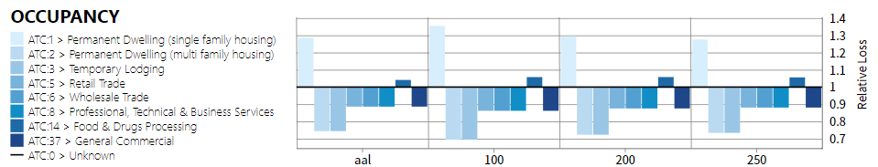
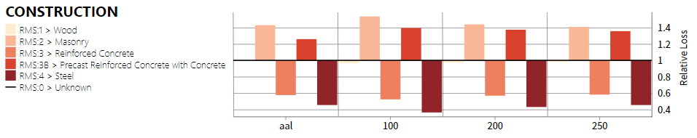
¿Por qué es importante codificar correctamente la exposición?
Impacto en el módulo de vulnerabilidad (ej. Guatemala Terremoto RMS v22)

Slide 32
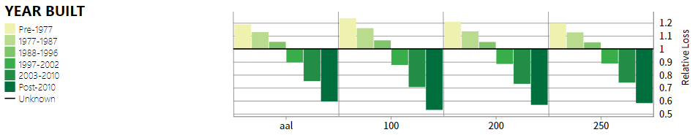
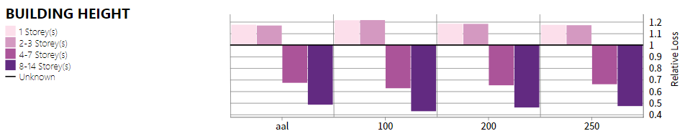
¿Por qué es importante codificar correctamente la exposición?
Impacto en el módulo de vulnerabilidad (ej. Guatemala Terremoto RMS v22)

Slide 33
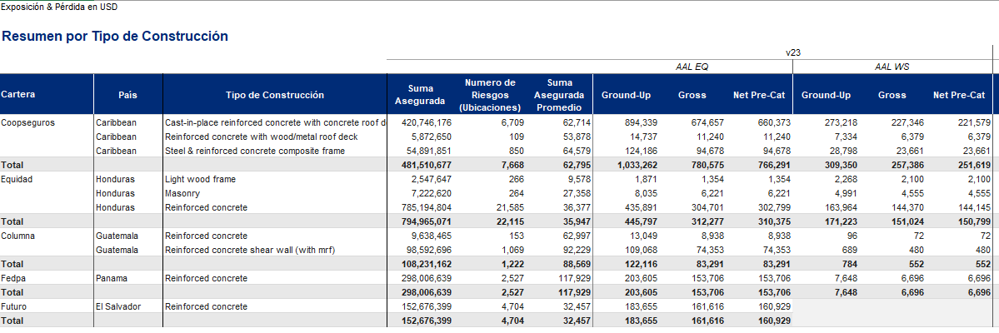
Módulo de Exposición
Tipo constructivo

Slide 34
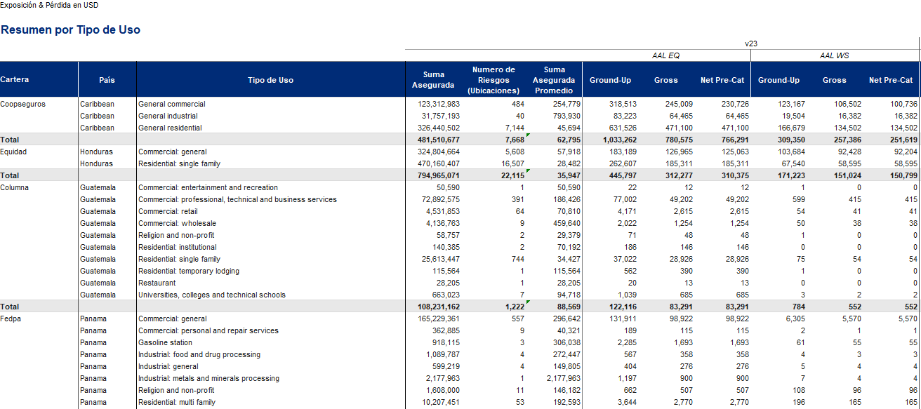
Módulo de Exposición
Tipo de ocupación

Slide 35
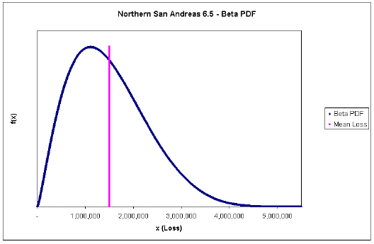
¿Qué genera el modelo?
El fundamento de los resultados de pérdida y estadísticas – Tabla de Pérdidas por Evento (ELT)
Los resultados de un modelo catastrófico comprenden estadísticas de pérdida para cada evento generador de pérdidas en el modelo catastrofico:
Incertidumbre del Modelo
Primaria - incertidumbre sobre si ocurrirá un evento
Secundaria - incertidumbre en el tamaño de la pérdida, dado que se ha generado un evento determinado

Slide 36
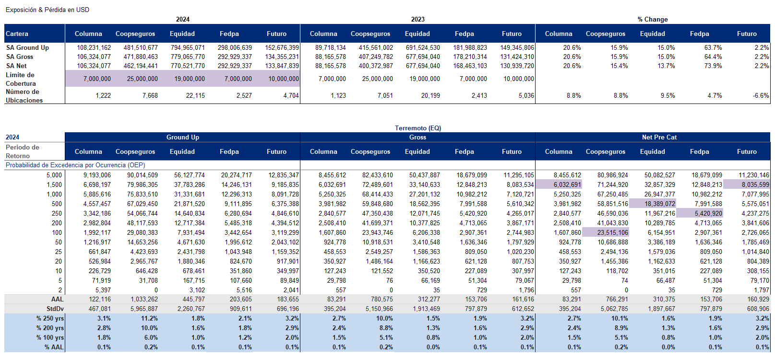
Resultados
¿Cómo interpretar los resultados?
Probabilidad de Excedencia por Ocurrencia (OEP) y Agregada (AEP) es la probabilidad de que un evento (OEP) o varios en un año (AEP) genere(n) pérdidas más grandes o iguales a cierto umbral.
La Perdida Anual Promedio (AAL) o Prima Pura de Riesgo es la pérdida promedio esperada en un año cualquiera.
Notes:
Any given point on OEP PML curve, provides the probability that a SINGLE occurrence will exceed a certain threshold. Here we’re showing several points on the curve, but highlighting the 1:100 and 1:500 which are common thresholds companies use in defining their risk tolerances. The return period threshold is typically described in either exceedance or non-exceedance percentages, or more simply in return period years.
~~~~~~~~~~~~~
So let’s go back to this PML idea and see an example. Let’s say last year, Company A wanted to be insured up to the 1:100 year return period. If we look on the graph, we see the 1:100 year is about a 550M loss. So their PML is 550M. This means there is a 1% chance that there will be a loss for Company A that exceeds $550M this year. Or another way to state this is that there is a 99% chance that Company A will not exceed a 550M loss.
Not let’s say this year, Company A wants to be insured up to the 500yr return period. The 500year return period is about 900M. So now, there is a 0.2% chance that there will be a loss that exceeds 900M this year for company A. Or there will be a 99.8% chance that company A will not exceed this threshold.

Slide 37
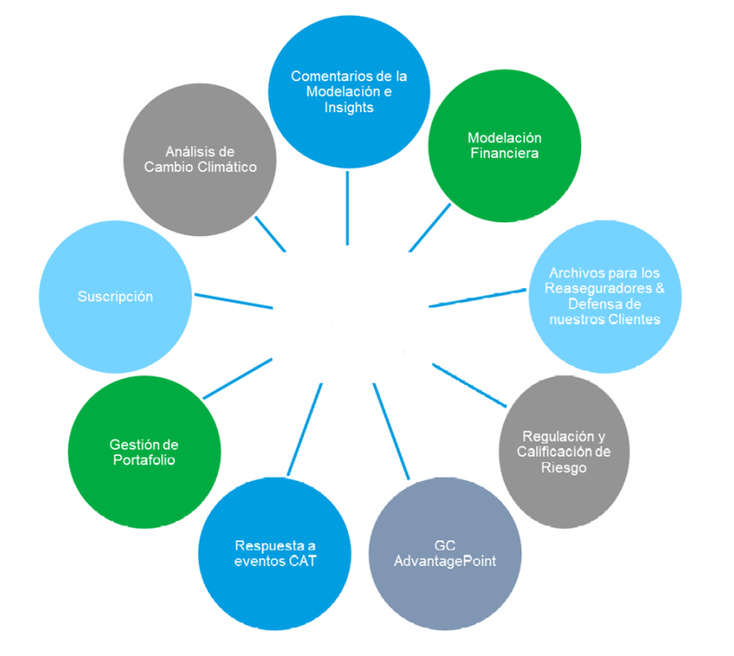
¿Qué hacemos ahora con los resultados?

Slide 38
¿Qué más podemos extraer de los modelos CAT?
Tipos de Outputs
 | RMS | Verisk
Base de datos de exposición | EDM | Exposición en formato Cede RPX (Programa de Reaseguro)
Base de datos de resultados | RDM | CLFs
Resultados del Evento | Tabla de Pérdida por Evento (ELT) | Tabla de Pérdida por Evento (ELT)
Resultados de la Simulación | n/a | Tabla de Pérdida Anual (YLT)
Resultados Probabilistas | Probabilidad de excedencia por Ocurrencia / Agregada (OEP/AEP), Valor en Riesgo en la Cola (TVaR), Pérdida Promedio Anual (AAL) | Probabilidad de excedencia por Ocurrencia / Agregada (OEP/AEP), Valor en Riesgo en la Cola (TVaR), Pérdida Promedio Anual (AAL)
Resultados por Escenario | Históricos / Deterministas
Acumulación | Análisis de Acumulaciones por Región / Perspectiva Financiera

Slide 39
Desarrollando una visión de riesgo

Slide 40
Evaluación y ajuste del modelo
Módulo de peligro
Exposición
Módulo de vulnerabilidad
Módulo financiero
Desarrollo de una visión personalizada del riesgo
¿Por qué ajustamos los modelos?
Disponibilidad de nuevos datos científicos
Diferencia técnica de opinión
Experiencia de pérdida
Error del modelo
Peligros no modelados
Apalancamiento comercial
Visión interna - Visión completa
Visión externa - Visión de mercado, Regulador, Agencia Calificadoras, etc.
¿Qué componentes de un modelo CAT podemos ajustar?
En teoría, ¡todos ellos pueden ser ajustados!

Slide 41

Conclusión

Slide 42
Conclusiones clave
Los modelos catastróficos son herramientas de estimación de pérdidas a eventos de gran impacto económico.
Los principales proveedores de modelos catastróficos para nuestra región son Moody’s RMS y Verisk.
Los cuatro componentes de un modelo catastrófico son: peligro, exposición, vulnerabilidad y módulo financiero.
Dada sus características geográficas, nuestra región es susceptible a diferentes events naturales como lo son terremotos, huracanes e inundaciones.
La calidad de la información de exposición introducida a los modelos determina la veracidad de los resultados obtenidos.
Los resultados de los modelos catastróficos nos permiten estimar las coberturas de reaseguro necesarias y son clave en la determinación de su precio técnico.

Slide 43
Guy Carpenter GAA para Latinoamérica & el Caribe
¡Conoce nuestro equipo!
London
Adam Canning
Sabrina Sprissler
Pablo Andres Arnaiz
David Kerschbaum
Diego Bergareche
Ismael Boudchar
Jennifer Mohan
Flora Kidston
Angie Navarrete
New York
David Lightfoot
Miami
Anna Karapetyan
Andres Morales
Jesus Armendariz
Denise Siciliano
Walker Whitfield
Eddie Ferreira
Mexico City
Israel Aviles
Maria Luisa Castellanos
Mayela Aviles
Daniela Herrera
Fernando Salazar
Mumbai
Yogesh Kaginkar
Ronald Fernandes
Mradul Agarwal
Abhinav Padhan
Jaee Kamat
Bogota
Rio de Janeiro
Isabela Dantas
Anderson Garcia
João Gabriel de Lauro
Lucas Rangel
Lima
Wayne Menary
Sao Paulo
Santiago
Buenos Aires
Maria Belen Alonso
Equipo LARG

Slide 44
¿Alguna pregunta?

